Slide 1
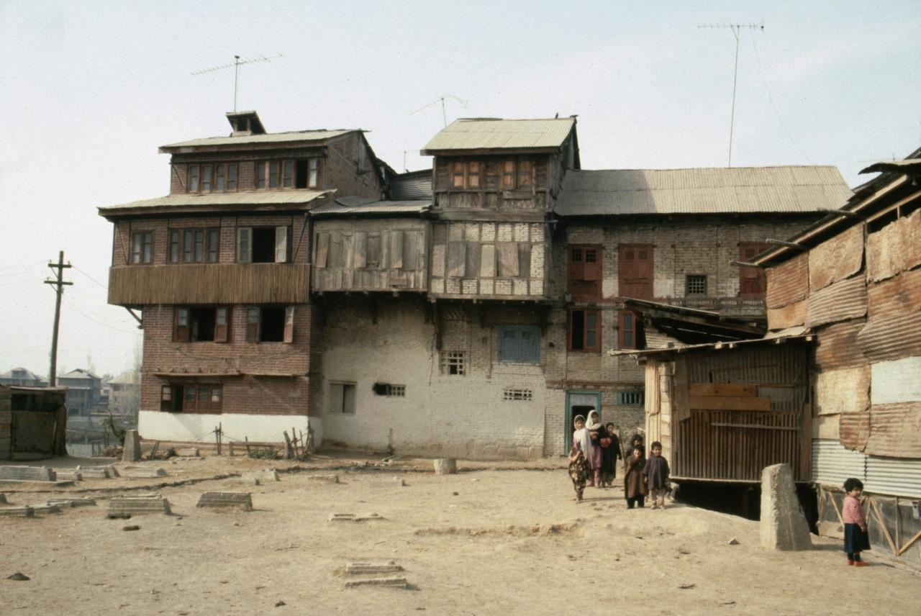


2026年8月
克什米尔

Slide 2
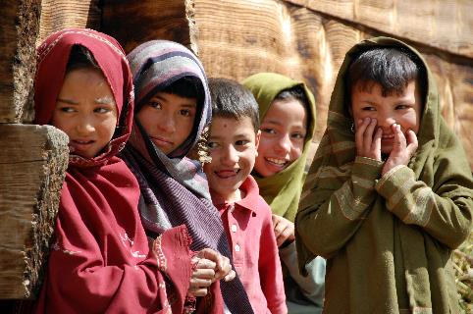

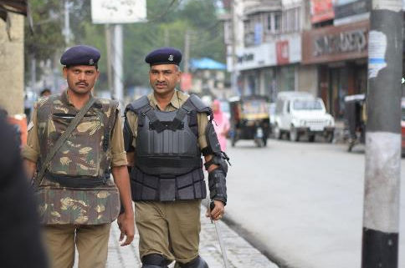
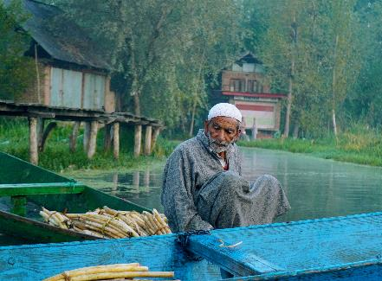
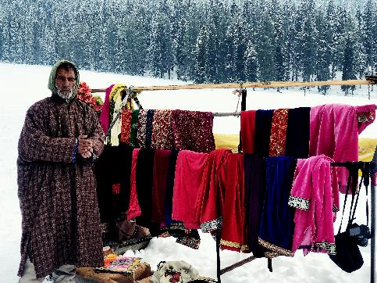
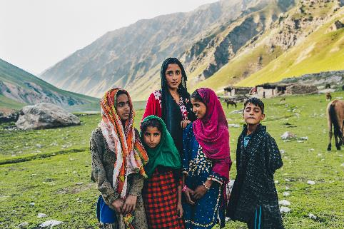
克什米尔简介Profiles of Kashmir
争议与局势
克什米尔位于印、巴、中三国交界，
因历史未划定正式边界，领土争端长达70年；
多国将其列为高风险旅游禁区，
但依旧吸引大量爱冒险游客。
身分认同
当地居民不认为自己是印度人或巴基斯坦人，
而是强烈认为自己是“克什米尔人”。
自然与人文风貌
克什米尔拥有绝美自然景观，
被誉为“喜马拉雅山下的小瑞士”；
当地文化艺术与传统手工艺也极具特色。
Notes:
争议与局势
克什米尔位于印度、巴基斯坦和中国三国的交界处。
因为历史原因，70多年来一直没有给这区域划定正式界线，导致该地区长期处于复杂的领土争端与武装摩擦之中。
许多国家甚至将这里列为最高级别的旅游禁区。
虽然紧张气氛从没减少，但克什米尔的异国风光仍然吸引着许多爱冒险的游客。
身份认同
在这样夹缝求生的环境中，当地百姓有着自己的身份认同。
这里的居民既不认为自己是印度人，也不认为自己是巴基斯坦人——他们只强烈地认为自己是‘克什米尔人’。
自然与人文风貌
克什米尔拥有令人叹为观止的高山湖泊与雪山风光，一直有“喜马拉雅山下的小瑞士”美誉。
不仅如此，当地人世代传承的羊绒披肩、番红花和手工艺，也展现出深厚的文化底蕴。

Slide 3
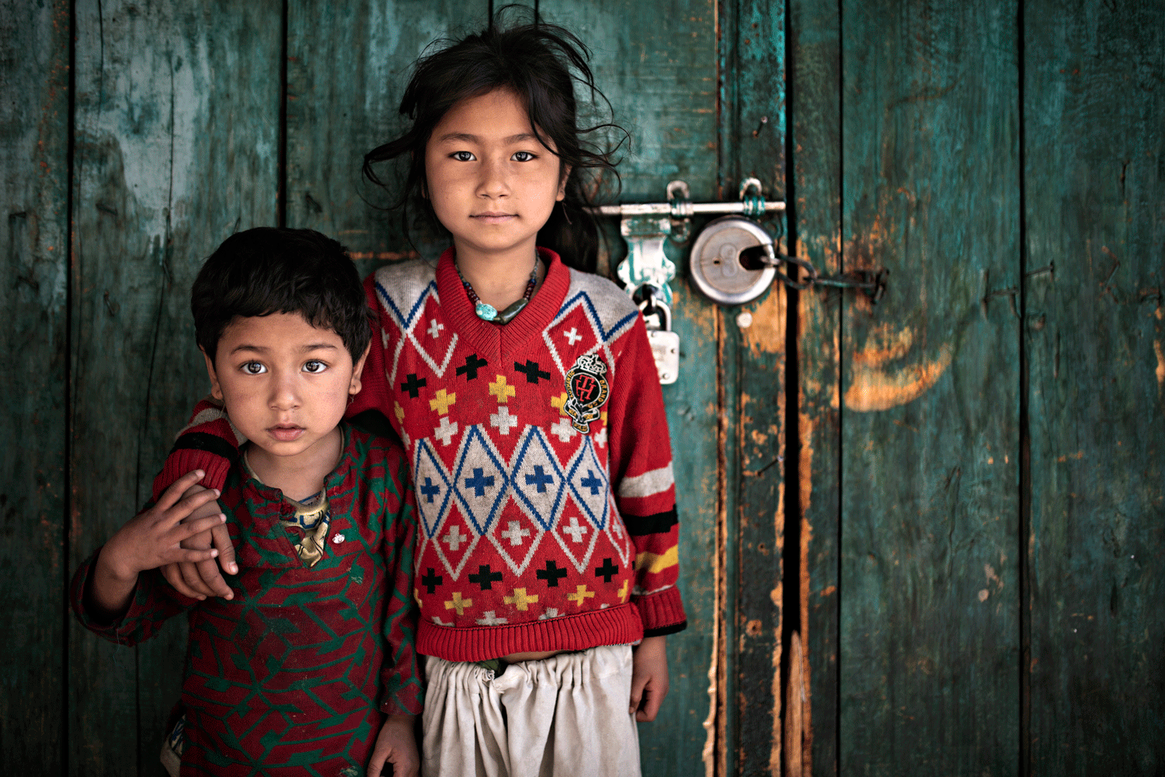
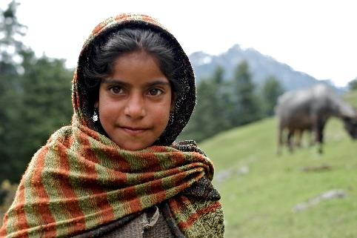
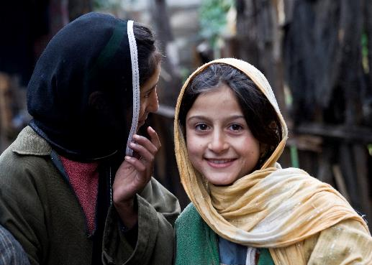
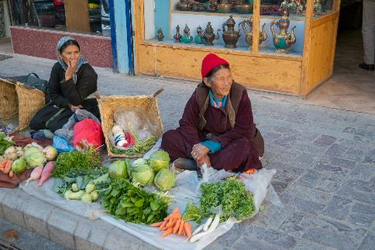
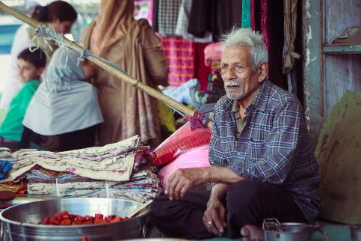
代祷方向 Prayer Guides
地区和平与安全
祈求不同政权在异中求同，
遏止武装袭击与恐怖主义，
保障当地百姓免受战乱之苦。
当地人身分认同
在政治动荡与身份挣扎中，
愿克什米尔人能在基督里找到真正的平安、
盼望与归属。
宣教与福音突破
祈求神保守并差遣忠心的工人，借着文化交流、
传统手工艺及旅游等契机，将福音带进这片土地。
Notes:
地区和平与安全
面临70多年的复杂争端，求神赐给各方政治领袖智慧与寻求和平的心，能在异中求同，遏止一切武装袭击与恐怖主义暴力。
愿天父的平安临到克什米尔，亲手托住并保障当地无辜的百姓，将他们从战乱与暴力事件当中救拔出来。
当地人身份认同
克什米尔人常年处于政治动荡与身份认同的挣扎之中，内心有着深沉的孤独与不安。
愿这片土地上的每一个灵魂，都能在耶稣基督里认识这位创造他们的天父，在主的爱里找到真正的平安、盼望与永恒的归属。
宣教与福音突破
虽然克什米尔地处军事与政治敏感区域、福音工作面临许多限制与危险，但神的爱不受边界阻隔。
我们求神亲自保守并差遣忠心有智慧的工人，善用当地的文化交流、传统手工艺以及旅游等各种契机，
将和平与拯救的福音带进这片美丽的土地，让神的光照亮克什米尔。

Slide 4
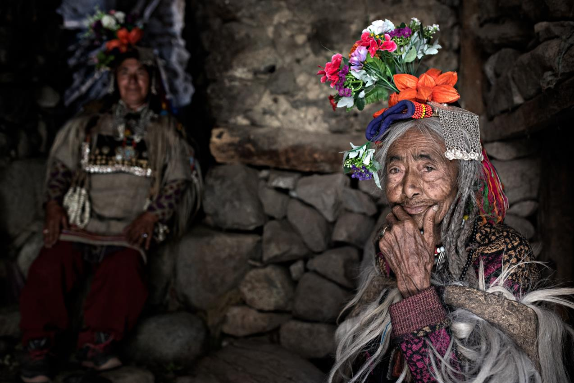
让我们同心为克什米尔祷告

Slide 5

亲爱的天父，祢是至高者，超乎全地；
祢被尊崇，远超万神之上，我们赞美祢。
愿祢的荣耀临到克什米尔遍山遍谷！
当国与国彼此争斗，克什米尔归属不明时，
愿执政者秉持公义，和平处理领土的纠纷；
求祢保护克什米尔人，使他们躲过各种攻击。
当克什米尔人在疲惫和失望中寻求盼望时，求主亲自赐下安慰，
他们便知道在祢里面有生命的源头和永恒的盼望。
求祢差派并使用祢的工人，让他们满有智慧，
跨越信仰和文化的隔阂，用生活、故事、见证、分享，
将克什米尔人领到耶稣的羊圈，欢喜地接受耶稣基督为救主！
奉主耶稣的名求，阿们。

Slide 6
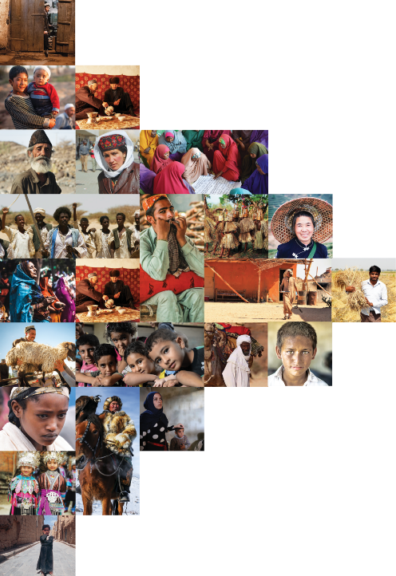


不再是個人的禱告，我們開始一起祈禱。
30分鐘，生活再忙碌的人都能找到時間參與。

Slide 7



Slide 8



